Slide 1
时间都去哪儿了
门前老树长新芽
院里枯木又开花
半生存了好多话
藏进了满头白发
记忆中的小脚丫
肉嘟嘟的小嘴巴
一生把爱交给他
只为那一声爸妈
时间都去哪儿了
还没好好感受年轻就老了
生儿养女一辈子
满脑子都是孩子哭了笑了
时间都去哪儿了
还没好好看看你眼睛就花了
柴米油盐半辈子
转眼就只剩下满脸的皱纹了---

Slide 2
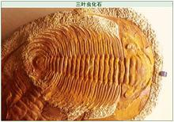
三叶虫化石

Slide 3
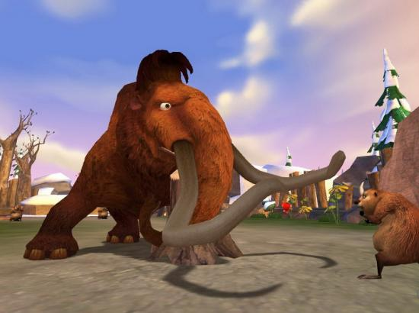
长毛象

Slide 4
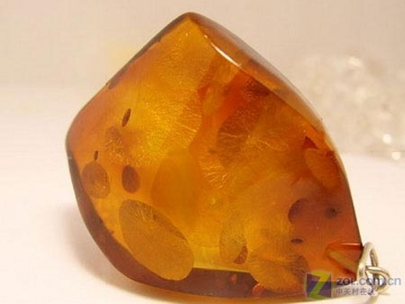
琥珀

Slide 5
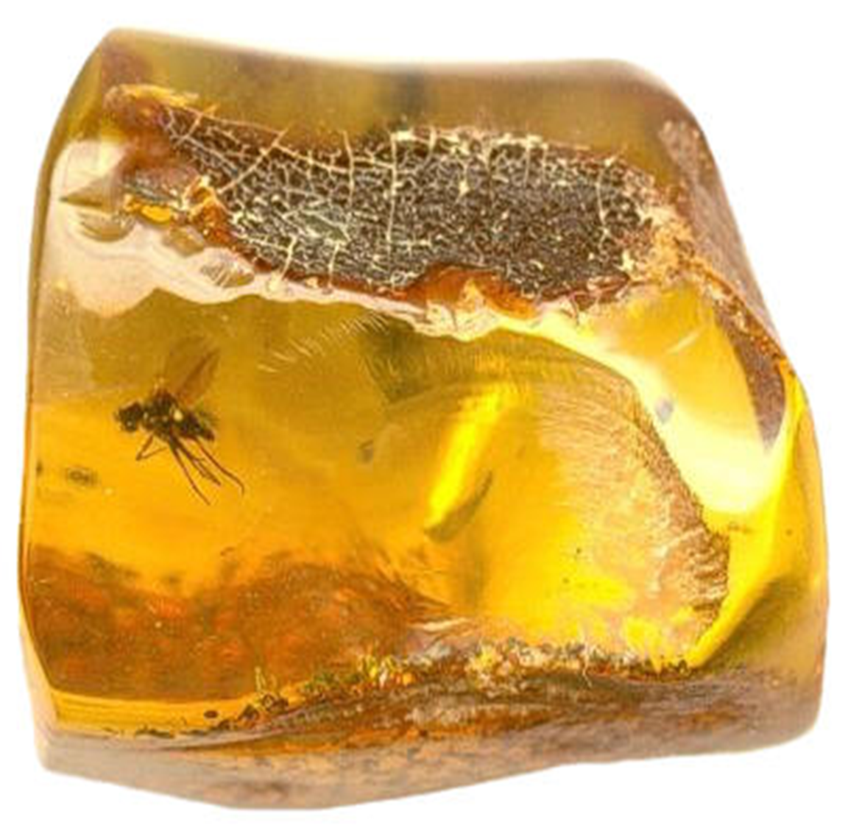

时间的脚印

Slide 6
【教学重点】
1 真正理解用岩石的破坏和新生来记录时间 的含义。
2 学习本文生动有趣的语言；掌握说明顺序。
【教学难点】
1 帮助学生理清文章的思路，弄清说明的层次。
2 认识岩石记录时间的奇特功能和重要意义。

Slide 7
给下列加点的字注音
腐蚀 浑浊 山麓 海枯石烂
shí zhuó lù kū
粗糙 刨刮 楔形文字
cāo bào xiē

Slide 8
理清课文结构
第一部分：（1—5）讲述了生活中和大自然中保留着许多时间的记录。
第二部分：（6—30）详细讲解岩石是怎样记录时间的。
第三部分：（31—32）读懂大自然，造福人类。

Slide 9
一、你能根据书上的有关内容概述“石烂”到“新生”的过程吗？
重点研习
提示一：读第8—19自然段。
提示二：岩石经受着阳光、霜雪、风沙、空气、水流、生物和人类的“攻击”。
山崖裂缝——
崩落
（碎石，沙砾，泥土）—
旅行-----
沉积——
堆压形成新的岩石。

Slide 10

二、人类是怎样根据岩石来判断时间的？
提示一：读第20—22自然段。
提示二：可从岩层厚度、排列顺序、地壳 运动等方面去思考。
岩层厚度：1米厚（3000—10000年）
排列顺序：最早形成的躺在最下面
地壳运动：平卧的岩层变得歪斜甚至直立

Slide 11

三、岩石是怎样保存历史痕迹的
提示一：读第23—27自然段。
提示二：可从岩石结构、石头颜色、生物化石等方面去考虑。
岩石结构——反映地壳的活动
石头颜色——反映远古的气候
生物化石——反映历史的发展

Slide 12
四、人类是怎样根据岩石来认识地球的发展历史的
提示一：读第28—30自然段。
提示二：根据不同类型的化石去思考。
三叶虫化石——“寒武纪”——海洋宽广
大树木化石——“石炭纪”——温暖潮湿
长毛兽化石——“第四纪”——气候寒冷

Slide 13
小 结
通过岩石我们看到了地壳的活动、说明了
气候的变化、记录了古生物的状况及上亿年
的时间的痕迹，留下了自然界某些转眼就消
失的“脚印”。

Slide 14
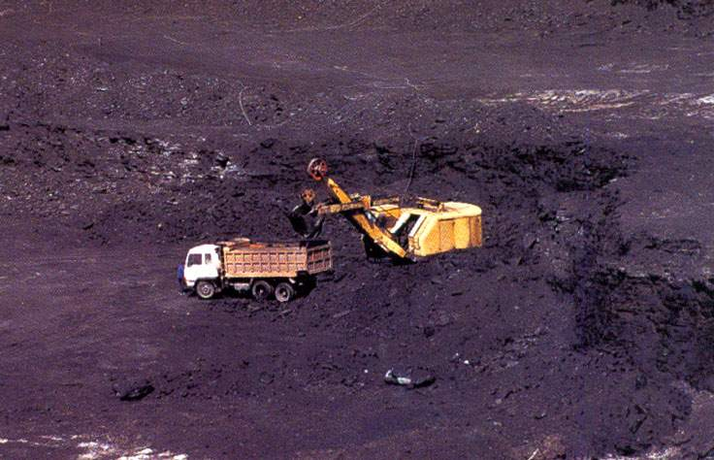


五、人类了解岩石的变化有什么好处
提示：读第31—32自然段。
增加知识
找寻宝藏

